Slide 1

Разработка цифровой системы обучения для студентов ВУЦ
2020 г.

Slide 2

Введение
Цифровое обучение, как и любая другая система обучения, состоит из нескольких частей: содержательная и организационная. Таким образом система цифрового обучения это набор программных продуктов и решений, который объединяет и автоматизирует все или большую часть процессов, связанных с обучением.

Slide 3

Основные возможности цифрового обучения
Предоставление интерактивного материала
Архив учебных материалов
Анализ обучения и оценка результатов
Проверка знаний и навыков
Возможность работать с цифровой
системой
дистанционно

Slide 4


Демонстрация интерфейса программы
Стартовый экран при запуске системы

Slide 5
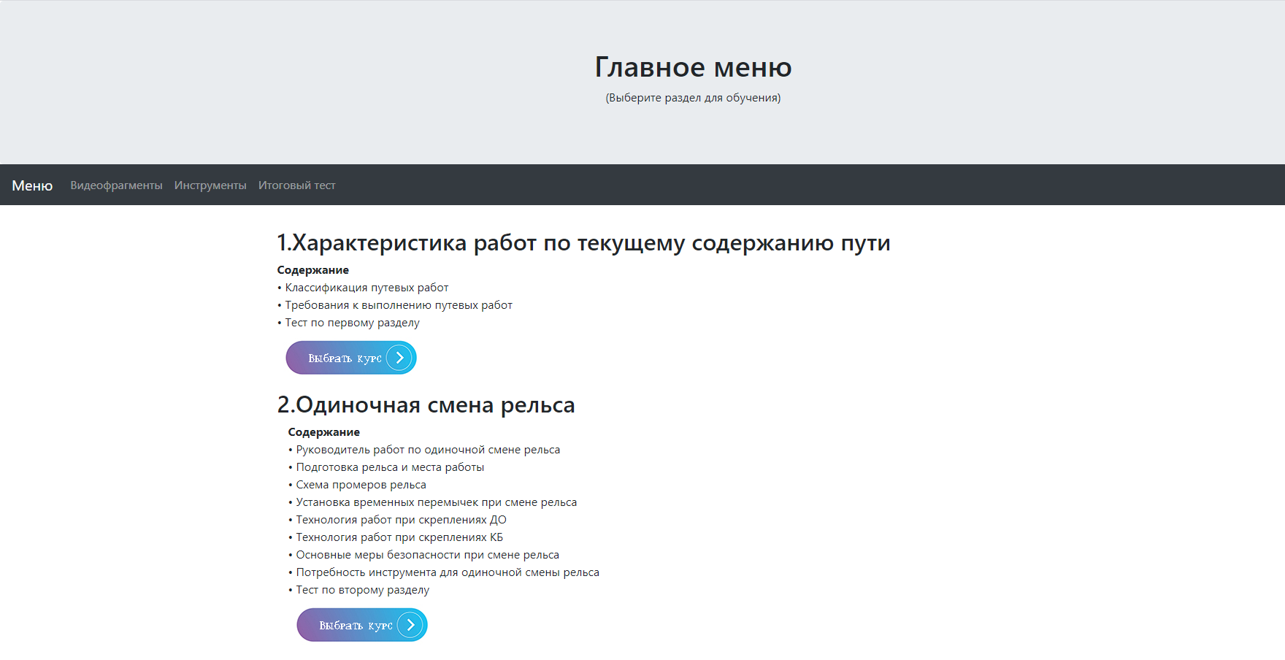
Демонстрация интерфейса программы
Главное меню цифровой системы

Slide 6
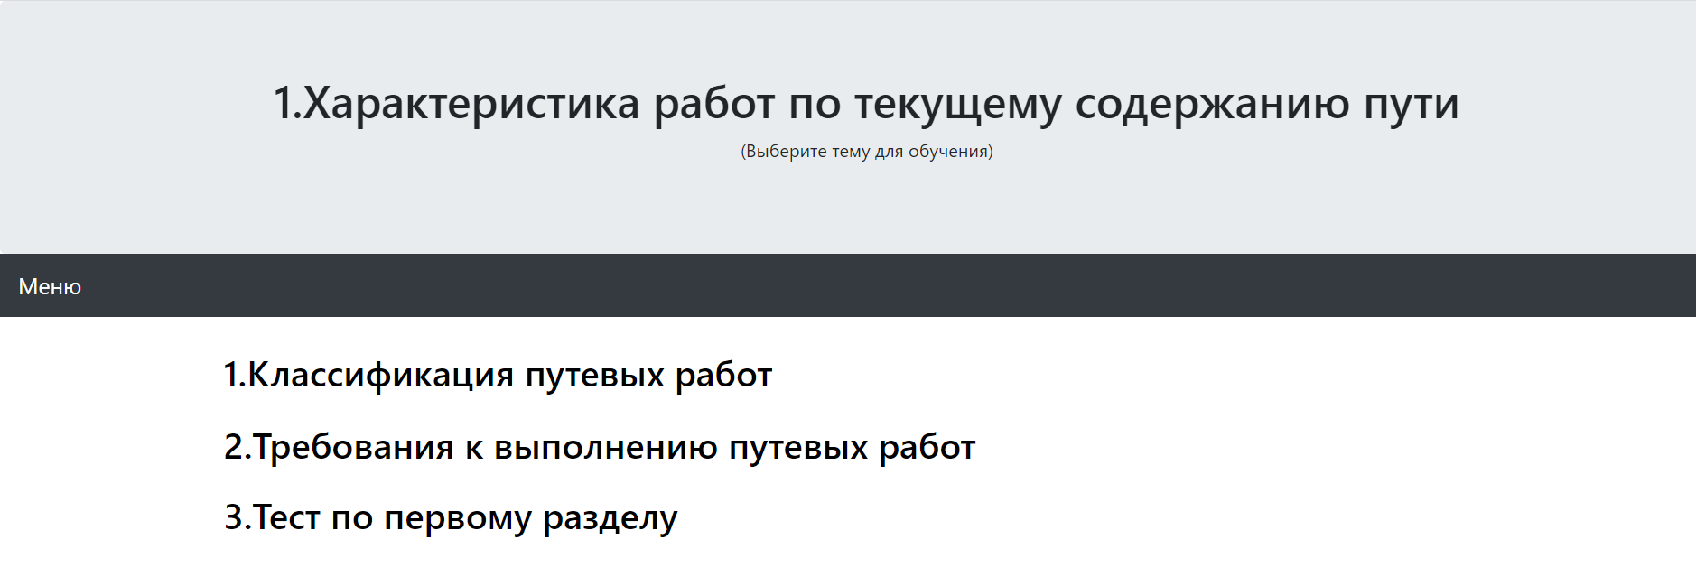
Демонстрация интерфейса программы
Содержание первого раздела для обучения

Slide 7
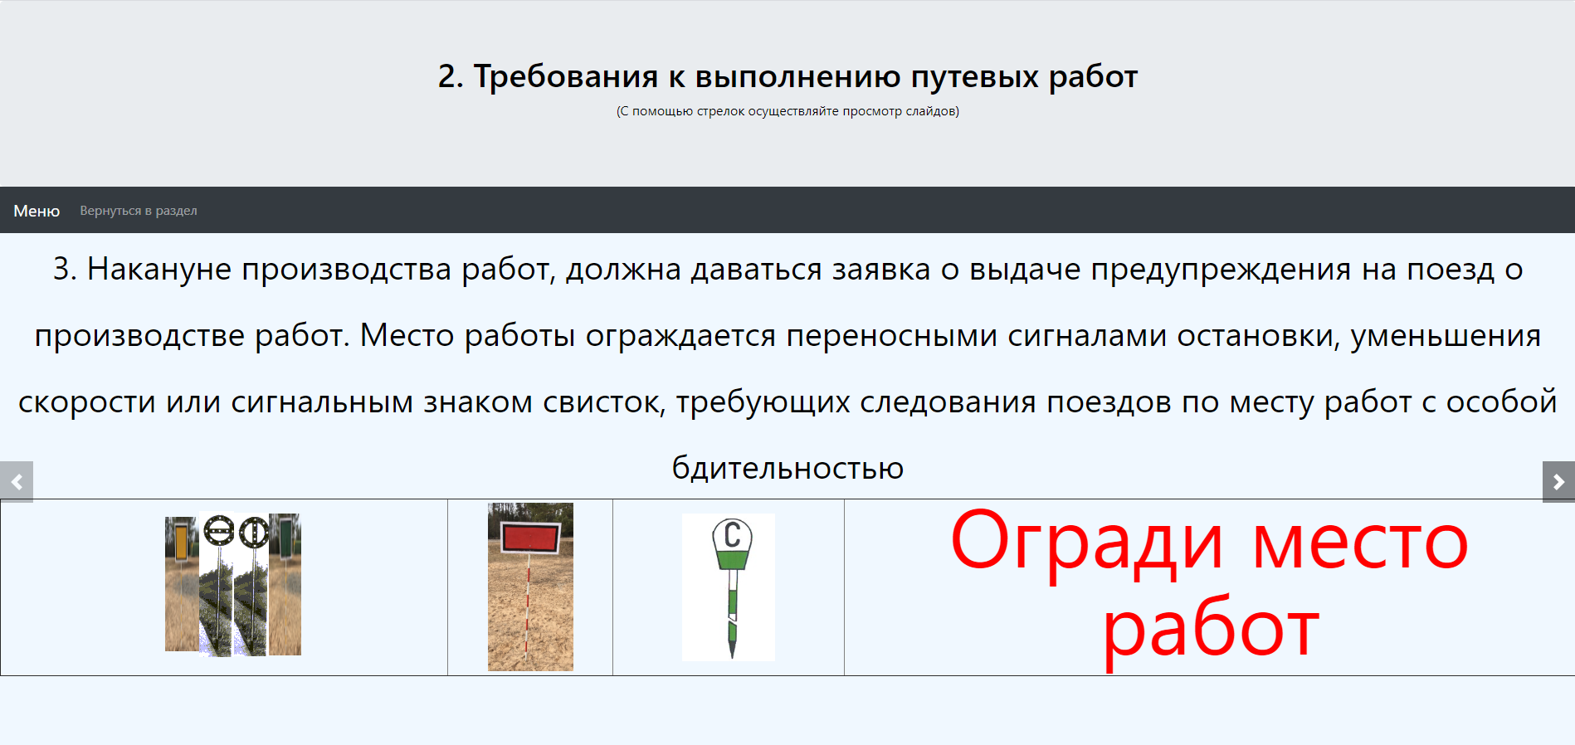
Демонстрация интерфейса программы
Пример изучения темы

Slide 8
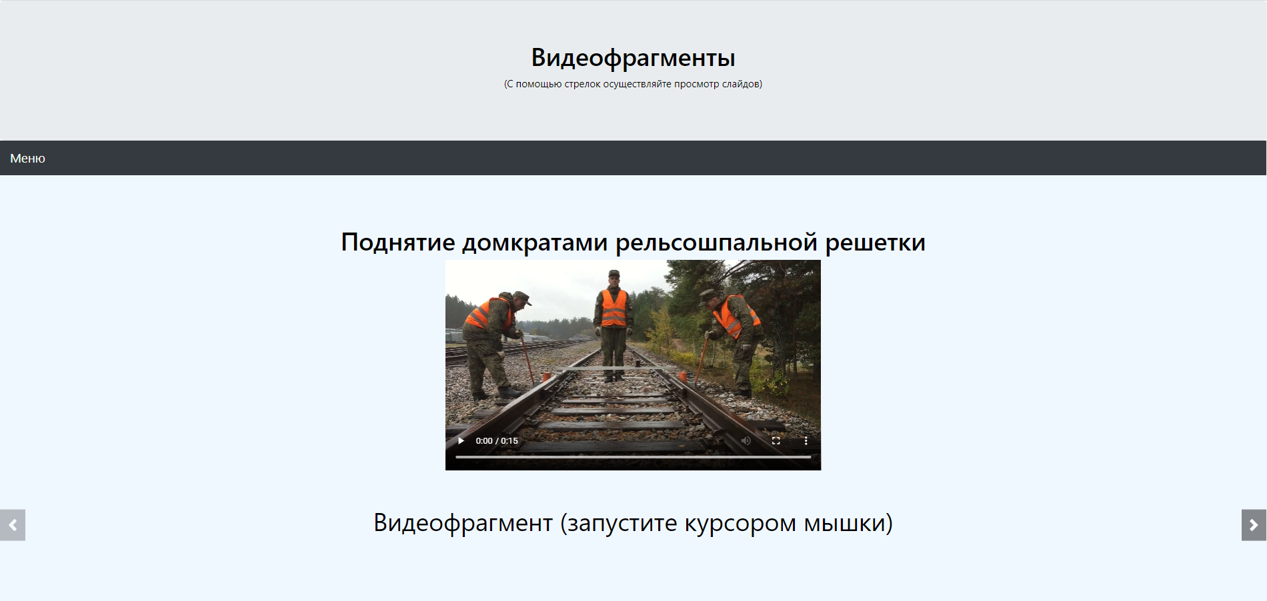
Демонстрация интерфейса программы
Для более лучшего усвоения материала есть дополнительные разделы например как видеофрагменты где обучающийся сможет увидеть весь процесс.

Slide 9
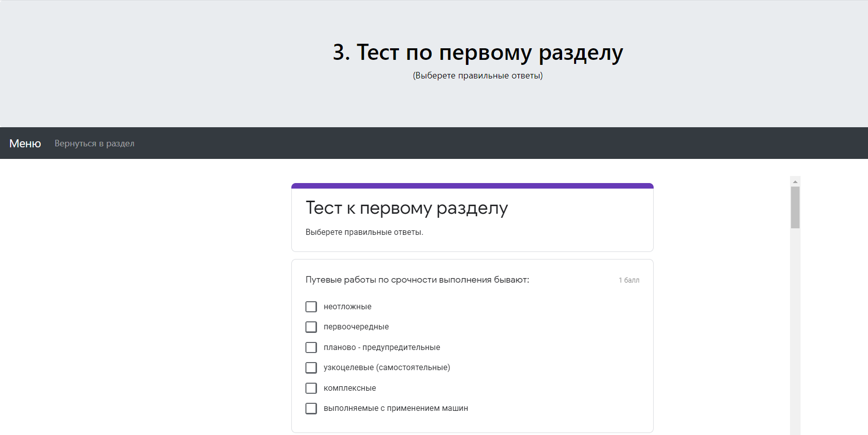
Демонстрация интерфейса программы
Проверка знаний по первому разделу

Slide 10
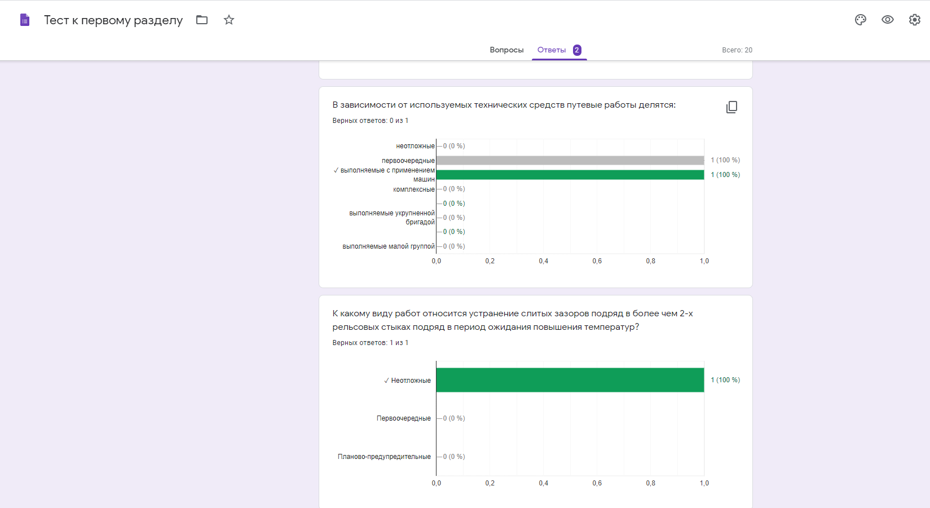
Анализ результатов студентов

Slide 11

Вывод
Системы цифрового обучения в России набирают популярность, многие компании и фирмы создают свои ИС для персонала. Также СДО помогают ВУЗам предоставлять необходимую информацию студентам, которые удаленно сдают экзамены. Однако СДО испытывает трудности с тем, что в отдаленных регионах РФ недостаточно развитая инфраструктура. Тем не менее, IT-индустрия развивается очень быстро, это вынуждает компании в ускоренном темпе переподготавливать кадры. Лучшим решением является создание системы дистанционного обучения, которая не только повышает квалификацию работников, но и экономит ресурсы компании.

Slide 12

Спасибо за внимание!

